Slide 1

Public Speaking
Lab
Seminario per PhD students
Palermo 12-13 ottobre 2022

Slide 2
Obiettivi
Migliorare le competenze di comunicazione a un pubblico
Imparare a gestire momenti critici durante una lezione
Migliorare la progettazione e l’organizzazione delle lectures

Slide 3
Logistica
Due sale con proiettore (o televisione)
Sedie a ferro di cavallo, senza tavoli
2 Lavagne a fogli mobili, una per aula

Slide 4
Agenda
14.00 Inquadramento teorico del PS
15.00 Seconda prova di comunicazione: tema ”scientifico”
16.00 Feedback e analisi dei filmati
17.00 Chiusura programma
9.00 Introduzione-obiettivi
9.20 Ice breaking, divisione in due sottogruppi, uno per docente/aula
10.00 Prima prova di comunicazione: tema libero
Presentazioni realizzate dai partecipanti, 3 minuti, filmate
Feedback e analisi dei filmati
13.00 Pranzo

Slide 5
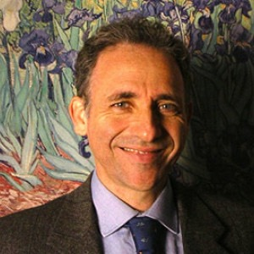
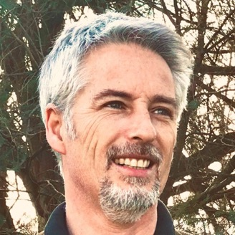
Docenti
Guido Paolo Ridoni e Dan Wiesenfeld hanno oltre 50 anni di esperienza nella formazione manageriale in ambito aziendale, istituzionale e universitario.
La natura esperienziale del programma prevede il lavoro in gruppi ristretti di circa 10 persone per ogni docente.
I 20 partecipanti a giornata previsti saranno pertanto suddivisi in due sottogruppi

